Slide 1
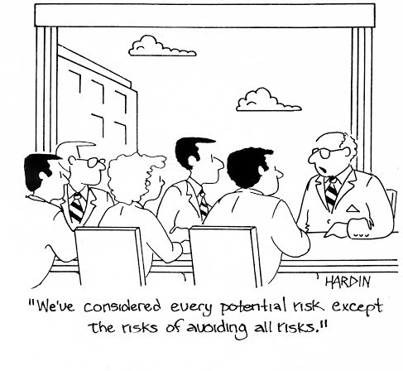
CANO durft!
27 november VAC Leuven

Slide 2
Better to be safe than sorry?
Over de keerzijde van de lokroep naar vroegtijdige interventie bij kinderen en jongeren
Stefaan Pleysier
Leuvens Instituut voor Criminologie, KU Leuven
Studiedag CANO Durft!, Leuven, 27 November 2015

Slide 3
Inhoud
Introductie
Preventie in onzekere tijden
Voorzorg en vroegtijdige interventie
Methodologische bedenkingen
Theoretische reflecties
Conclusie: grenzen aan preventie?

Slide 4
Introductie
Traditionele criminologie
repressie ☹
preventie ☺
better to be safe than sorry
Is dat zo?
vaak wel…
… niet altijd, noch noodzakelijk
Met name in onzekere tijden

Slide 5
Preventie in onzekere tijden
Diagnose van onze laatmoderne samenleving
risicomaatschappij
vloeibare moderniteit
controlecultuur, angstcultuur…
conservatieve-defensieve attitude
voorzorgsprincipe (precaution)
detectie, registratie en controle van risico’s, ‘at risk’ individuen en groepen
actuariële logica en vroegtijdige interventie
…

Slide 6
Preventie in onzekere tijden
Lucia Zedner
van ‘post-crime’ naar ‘pre-crime’ samenleving
inbreuk tegen (straf)wet << vroegtijdige detective en interventie obv risicofactoren
offending << pre-offending
voorzorg: eliminatie van risico’s en onzekerheid
nieuwe vormen van detective, registratie, observatie en controle…
‘Pre-crime shifts the temporal perspective to anticipate and forestall that which has not yet occurred and may never do so’
(Zedner, 2007: 262)

Slide 7
Preventie in onzekere tijden

Slide 8
Voorzorg en vroegtijdige interventie
Focus op preventie en vroegtijdige interventie
logisch en overtuigend idee
past in tijdsgewricht
efficiëntie en effectiviteit
evidence based
‘better to be safe than sorry’
‘identify the key risk factors for offending and implement prevention methods designed to counteract them’
(Farrington, 2007: 606)

Slide 9
Voorzorg en vroegtijdige interventie
Echter…
methodologische bedenkingen
‘… does it actually ‘work’?’
theoretische reflecties
‘… is it a legitimate or desirable strategic aim; that is, can it be justified in principle?’
(Smith, 2006: 100)

Slide 10
Voorzorg en vroegtijdige interventie
Methodologische bedenkingen
risicofactoren onderzoek
verwetenschappelijking van praktijk en beleid
evidence based >> intuïtie

Slide 11
Voorzorg en vroegtijdige interventie
Methodologische bedenkingen
individuele interventies en statistische groepsrisico's
‘questionable jump from the identification of risk factors in longitudinal and population surveys to the identification and control of ‘risky individuals’’
(Case, 2007: 94)

Slide 12
Voorzorg en vroegtijdige interventie

Slide 13
Voorzorg en vroegtijdige interventie
Methodologische bedenkingen
individuele interventies en statistische groepsrisico's
risicofactoren ≠ causale determinanten
‘the claim that past behaviour is the best ‘predictor’ of future behaviour does not mean that past behaviour ‘causes’ future behaviour’’
(Wikström, 2008: 133)

Slide 14
Voorzorg en vroegtijdige interventie
Methodologische bedenkingen
individuele interventies en statistische groepsrisico's
risicofactoren ≠ causale determinanten
zegt ons weinig over ‘hoe’ en ‘waarom’

Slide 15
Voorzorg en vroegtijdige interventie
Theoretische reflecties
kinderen als ‘risico-objecten’, als onvermijdelijk pre-criminal ?
‘‘if we are not prepared to predict and intervene far more early (…) the kids a few years down the line are going to be a menace to society and actually a threat to themselves’’
‘When it was put to Blair by the interviewer that he was clearly being advised that early intervention was the way to go and that this could mean when children were still in nappies, Blair replied ‘or pre-birth even!’’
(BBC interview with Tony Blair, in Case & Haines, 2009: 210)

Slide 16
Voorzorg en vroegtijdige interventies
Theoretische reflecties
kinderen als ‘risico-objecten’, als onvermijdelijk pre-criminal ?
valse positieven/negatieven als casualties of war ?

Slide 17
Voorzorg en vroegtijdige interventies
Theoretische reflecties
kinderen als ‘risico-objecten’, als onvermijdelijk pre-criminal ?
valse positieven/negatieven als casualties of war ?
labelling, stigmatisering, criminalisering…
‘early identification of at-risk children is not an exact science and runs the risk of labelling and stigmatizing’
(McAra & McVie, 2010: 179)

Slide 18
Voorzorg en vroegtijdige interventies
Theoretische reflecties
kinderen als ‘risico-objecten’, als onvermijdelijk pre-criminal ?
valse positieven/negatieven als casualties of war ?
labelling, stigmatisering, criminalisering…
onderdrukking van ‘causale risicoketen’
dunne grens tussen preventie en repressie ~ ‘pre-pressie’
‘It is a pro-active repression that attempts the timely suppression of certain forms of life’
(Schinkel, 2011: 373)

Slide 19
Conclusie: grenzen aan preventie?
Ashworth & Zedner (2012)
principiële beperking van preventieve denken
risico op potentiële schade vs. risico op stigmatisering en criminalisering
vroegtijdige vs. minimum interventie: rekening houden met schadelijke effecten van controle en regulering
zelden voorwerp van discussie
positieve focus op kracht, emancipatie, keuze, (gedeelde) verantwoordelijkheid…
‘how much liberty may be sacrificed in the name of preventing
‘a harm that might be done’’
(Ashworth & Zedner, 2012)

